Slide 1
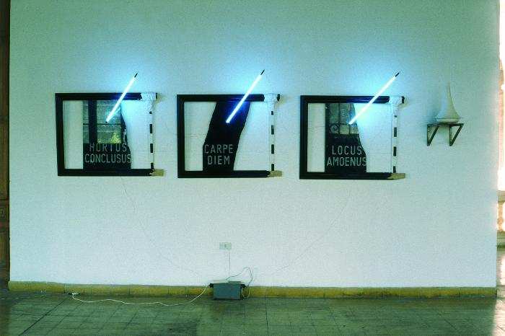
Tratado del Entendimiento Humano (marmol) (GD-O-0118)
Tres frases talladas en bajorrelieve en placas quebradas de mármol negro, atravesadas por una línea recta de tubo de vidrio recubierto internamente de fósforo, inyectado con gas argón. GD.

Slide 2
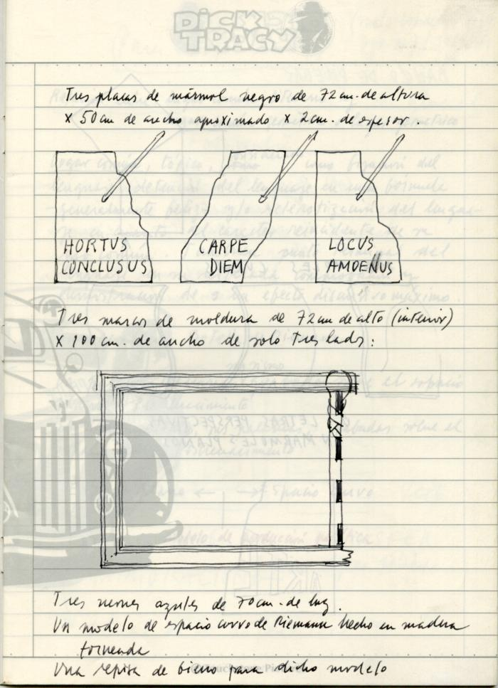
Tratado del Entendimiento Humano (GD-D-00112)

